Slide 1

УПРАВЛЕНИЕ ФЕДЕРАЛЬНОЙ НАЛОГОВОЙ СЛУЖБЫ ПО Г. СЕВАСТОПОЛЮ
Представление налоговой отчетности через сервис
«Личный кабинет индивидуального предпринимателя»
Докладчик: заместитель начальника отдела
оказания государственных услуг Капустина Ю.И.
2025 год

Slide 2

Интернет-сервис «личный кабинет индивидуального предпринимателя»
С 2024 года
доступно
направление налоговой
отчетности через интерактивный сервис «Личный кабинет налогоплательщика индивидуального предпринимателя»
Налоговая декларация по налогу, уплачиваемому в связи с применением упрощенной системы налогообложения | КНД 1152017
Персонифицированные сведения о физических лицах | КНД 1151162
Единая (упрощенная) налоговая декларация | КНД 1151085
Расчет сумм налога на доходы физических лиц, исчисленных и удержанных налоговым агентом (форма 6-НДФЛ) | КНД 1151100
Расчет по страховым взносам | КНД 1151111
Налоговая декларация по налогу на доходы физических лиц (3-НДФЛ) | КНД 1151020
Налоговая декларация по единому сельскохозяйственному налогу | КНД 1151059
Налоговая декларация по водному налогу | КНД 1151072
Налоговая декларация по налогу на добычу полезных ископаемых | КНД 1151054
Расчет регулярных платежей за пользование недрами и иные | КНД 1151026
Капустина юлия ивановна
Реализована возможность представления
20 форм
документов НБО
Представление налоговой отчетности через сервис
«Личный кабинет ИП»

Slide 3
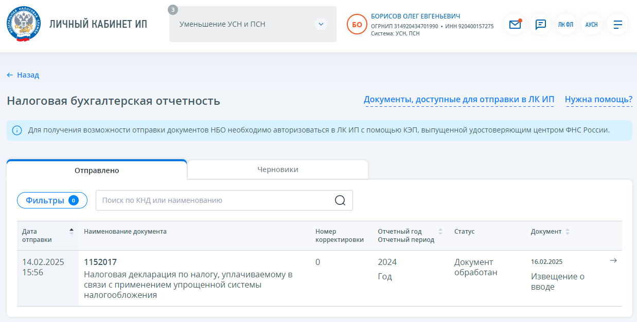
Интернет-сервис «личный кабинет индивидуального предпринимателя»
Возможность оперативно отслеживать статус камеральной налоговой проверки, с возможностью получения и последующего скачивания всех предусмотренных электронным документооборотом с налоговыми органами документов, подтверждающих отправку налоговой декларации в налоговый орган и результат ее обработки.
Иванова Татьяна Петровна
ИНН 92001231231
Капустина юлия ивановна
Представление налоговой отчетности через сервис
«Личный кабинет ИП»
Кнопка «Отправить документ» доступна только для пользователей, авторизовавшихся в ЛК ИП по КЭП УЦ ФНС России

Slide 4
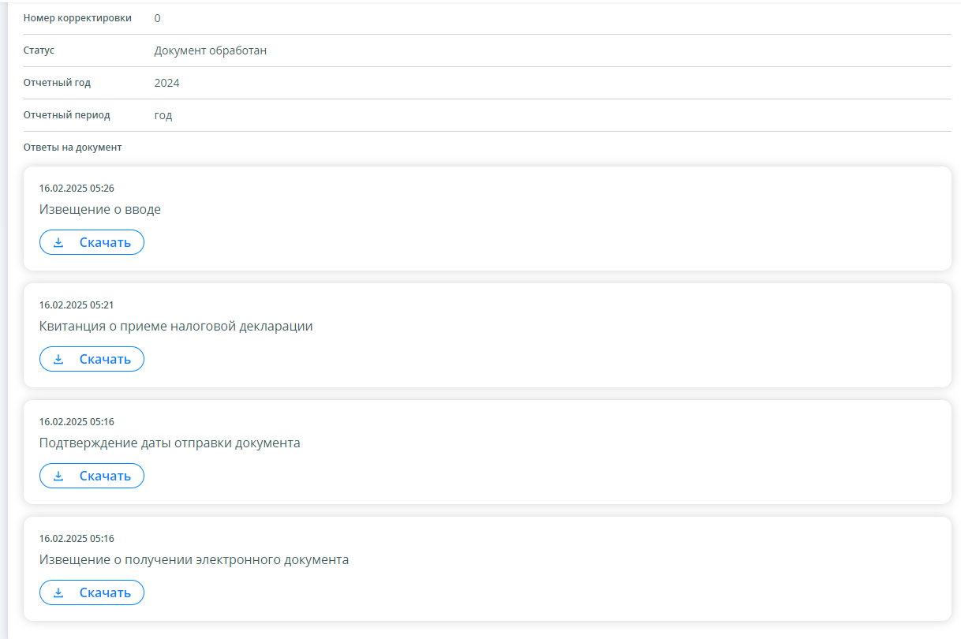
Интернет-сервис «личный кабинет индивидуального предпринимателя»
Иванова Татьяна Петровна
ИНН 92001231231
Возможность оперативно отслеживать статус камеральной налоговой проверки, с возможностью получения и последующего скачивания всех предусмотренных электронным документооборотом с налоговыми органами документов, подтверждающих отправку налоговой декларации в налоговый орган и результат ее обработки.
Капустина юлия ивановна
Представление налоговой отчетности через сервис
«Личный кабинет ИП»

Slide 5
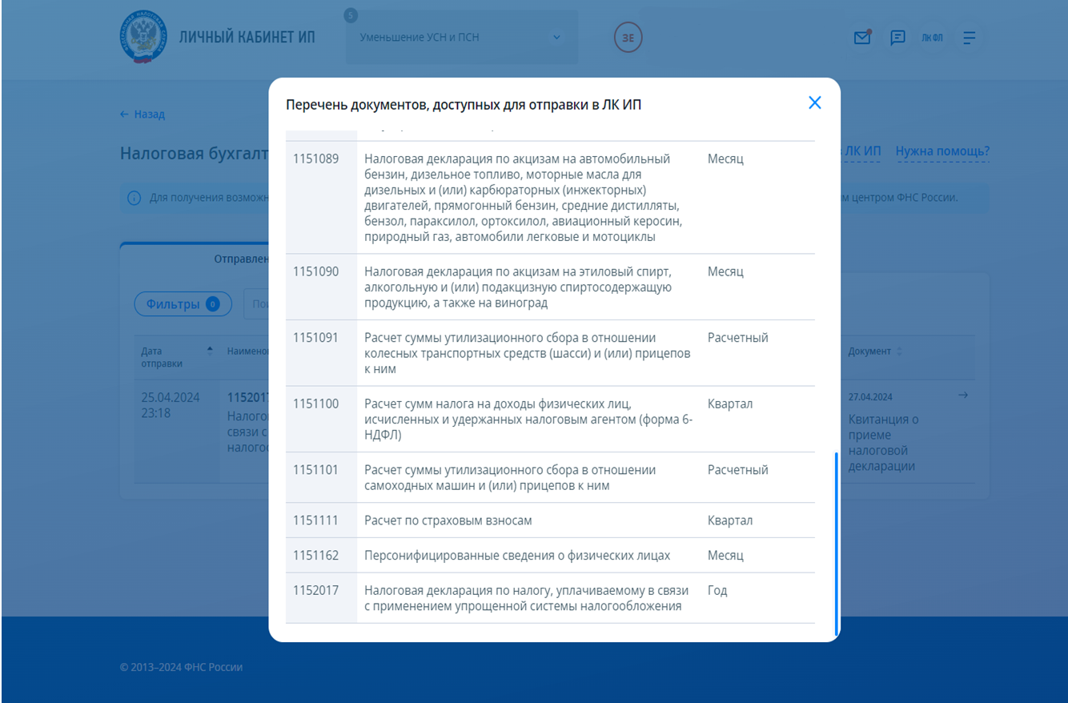
Интернет-сервис «личный кабинет индивидуального предпринимателя»
Перечень документов, доступных для отправки в
«Личном кабинете индивидуального предпринимателя»
Капустина юлия ивановна
Необходимо авторизоваться в ЛК ИП
с помощью
КЭП УЦ ФНС России
Представление налоговой отчетности через сервис
«Личный кабинет ИП»
Практические аспекты применения эектронных сервисов ФНС России

Slide 6
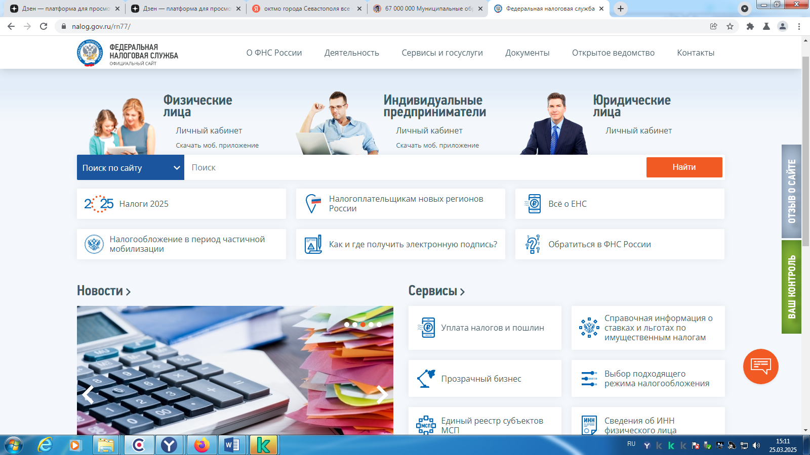
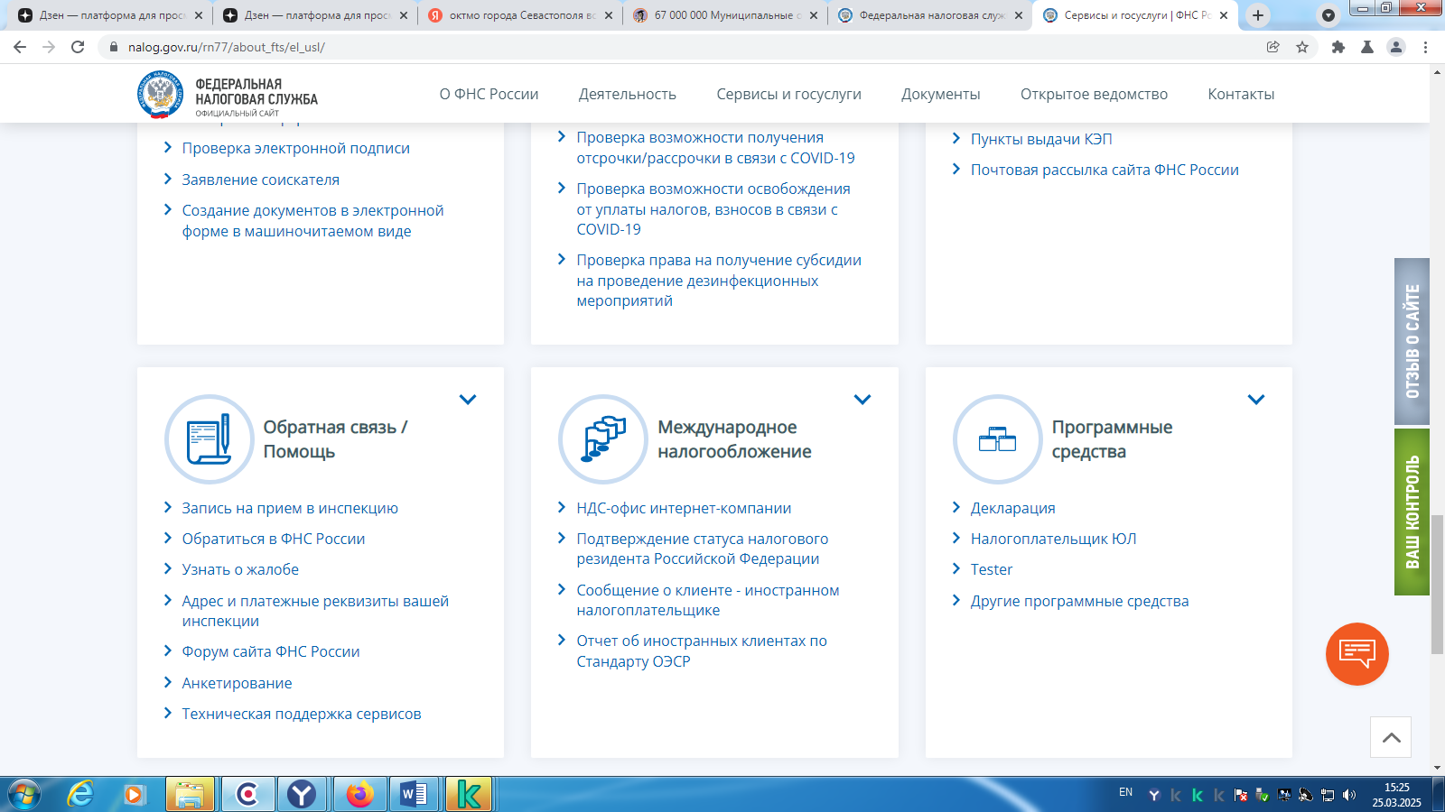
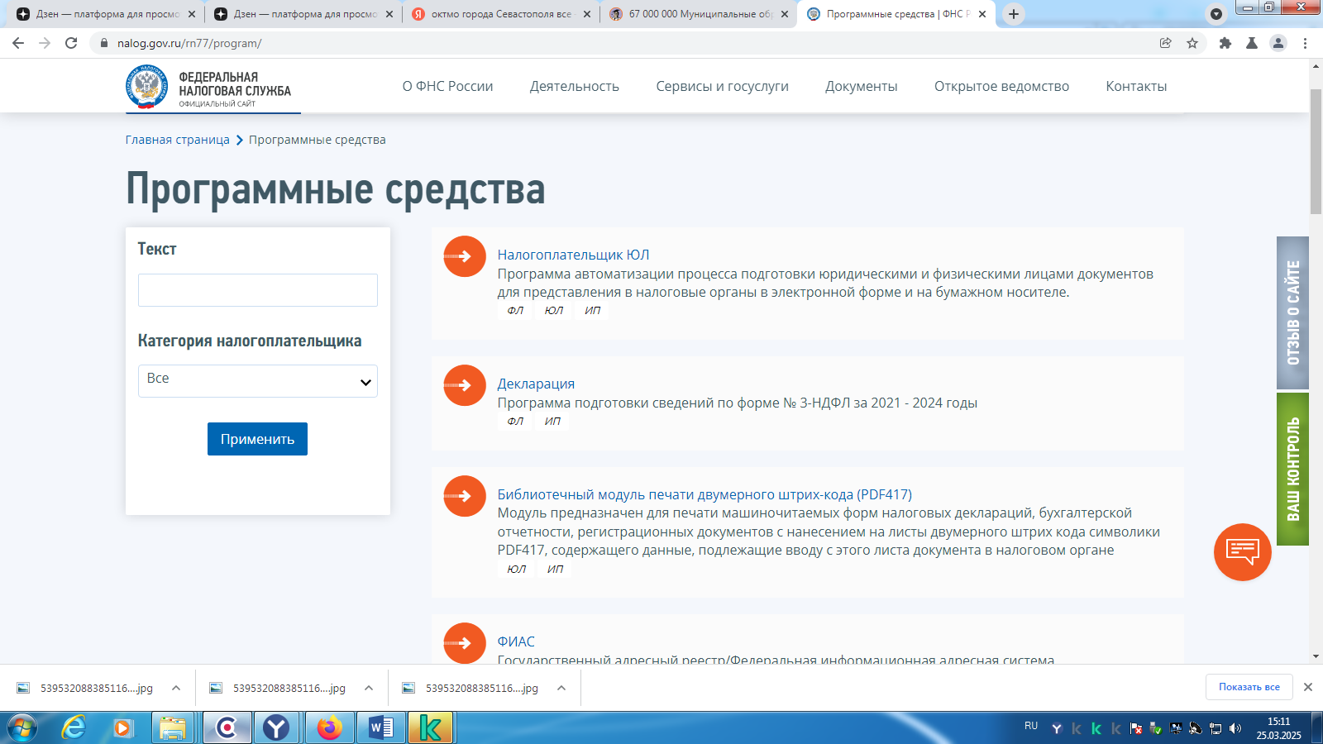
Интернет-сервис «личный кабинет индивидуального предпринимателя»
Сервис размещен на официальном сайте ФНС России
www.nalog.gov.ru
Капустина юлия ивановна
Программа «Налогоплательщик ЮЛ»
Представление налоговой отчетности через сервис
«Личный кабинет ИП»
Практически аспекты применения электронных сервисов ФНС России

Slide 7
Интернет-сервис «личный кабинет индивидуального предпринимателя»
67302000 | Балаклавский муниципальный округ
67304000 | Город Инкерман
67306000 | Орлиновский муниципальный округ
67308000 | Терновский муниципальный округ
67310000 | Гагаринский муниципальный округ
67312000 | Ленинский муниципальный округ
67314000 | Нахимовский муниципальный округ
67316000 | Верхнесадовский муниципальный округ
67318000 | Андреевский муниципальный округ
67320000 | Качинский муниципальный округ
Капустина юлия ивановна
Заполнение поля ОКТМО
по месту нахождения ИП
Представление налоговой отчетности через сервис
«Личный кабинет ИП»
Практически аспекты применения электронных сервисов ФНС России

Slide 8
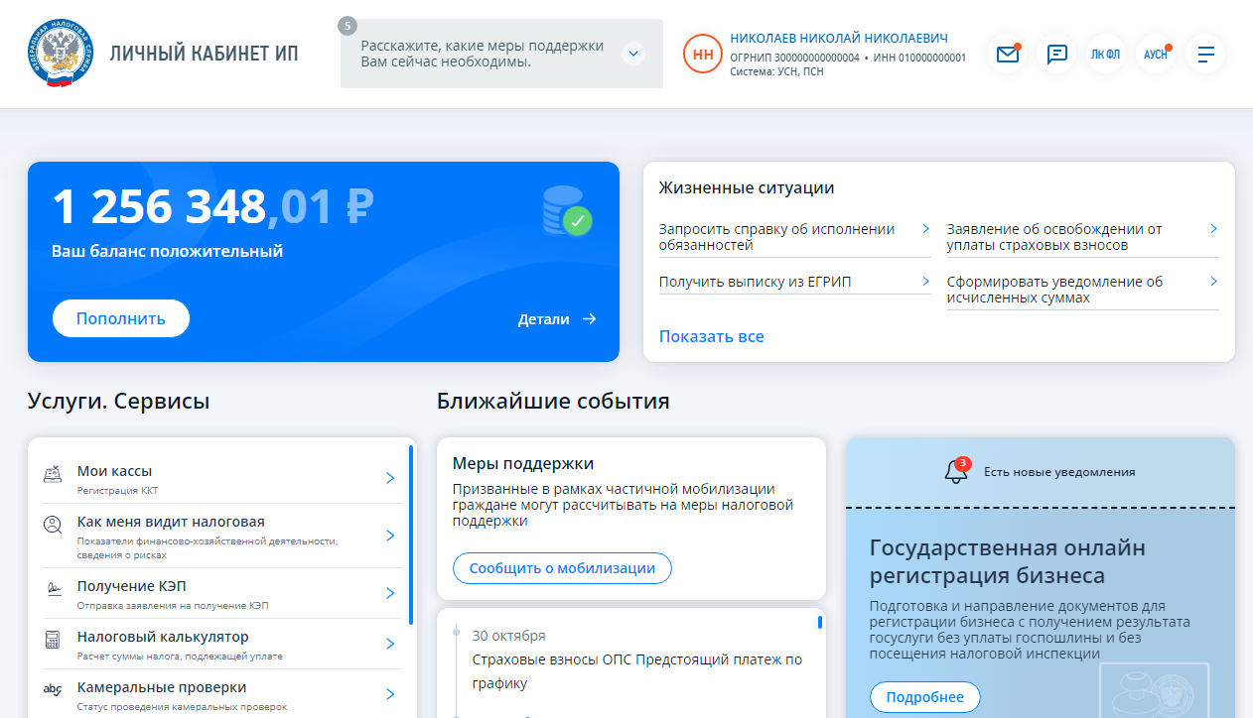
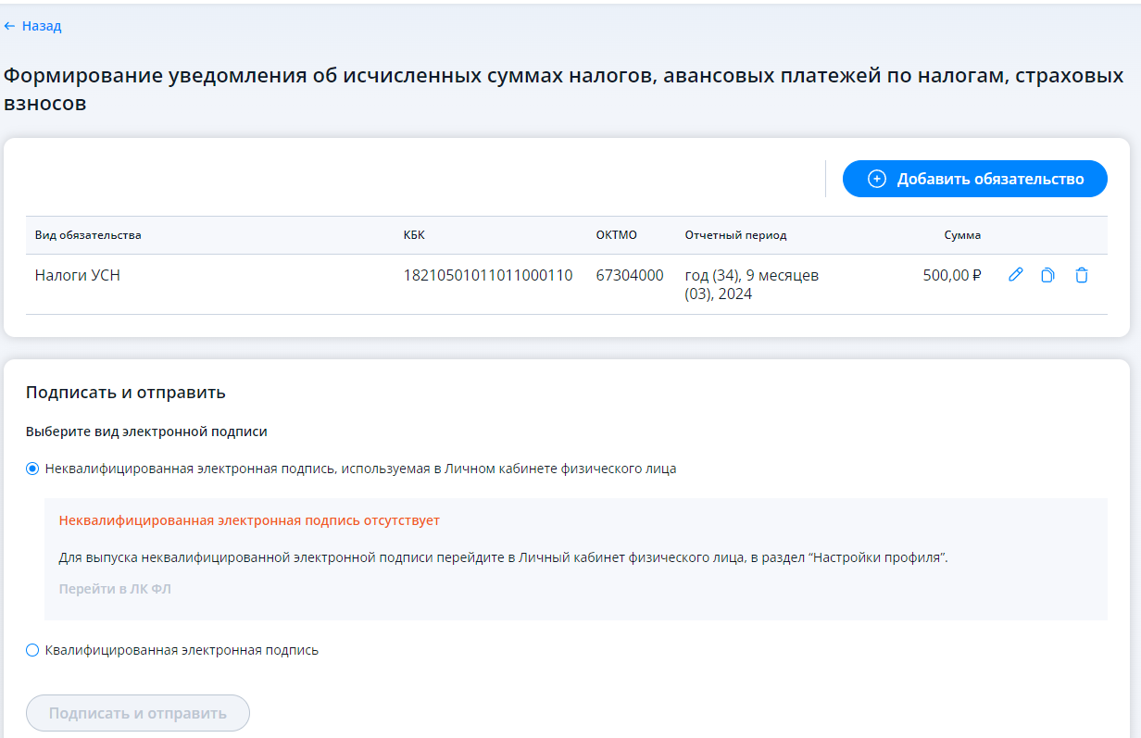
Интернет-сервис «личный кабинет индивидуального предпринимателя»
Необходимо выбрать пункт «Сформировать уведомление об исчисленных суммах»
в разделе «Жизненные ситуации»
ЛК ИП
Капустина юлия ивановна
Уведомление может быть подписано как квалифицированной электронной подписью, так и неквалифицированной электронной подписью, используемой в Личном кабинете физического лица.
Представление налоговой отчетности через сервис
«Личный кабинет ИП»

